Slide 1
عنوان الصفحة, حجم الخط (50)
عنوان ثانوي, حجم الخط (18)
01/01/2021

Slide 2
عنوان الصفحة, حجم الخط (50)
عنوان ثانوي, حجم الخط (18)
01/01/2021

Slide 3
عنوان الصفحة, حجم الخط (50)
عنوان ثانوي, حجم الخط (18)
01/01/2021

Slide 4
عنوان الصفحة, حجم الخط (50)
عنوان ثانوي, حجم الخط (18)
01/01/2021

Slide 5
عنوان الصفحة, حجم الخط (50)
عنوان ثانوي, حجم الخط (18)
01/01/2021

Slide 6
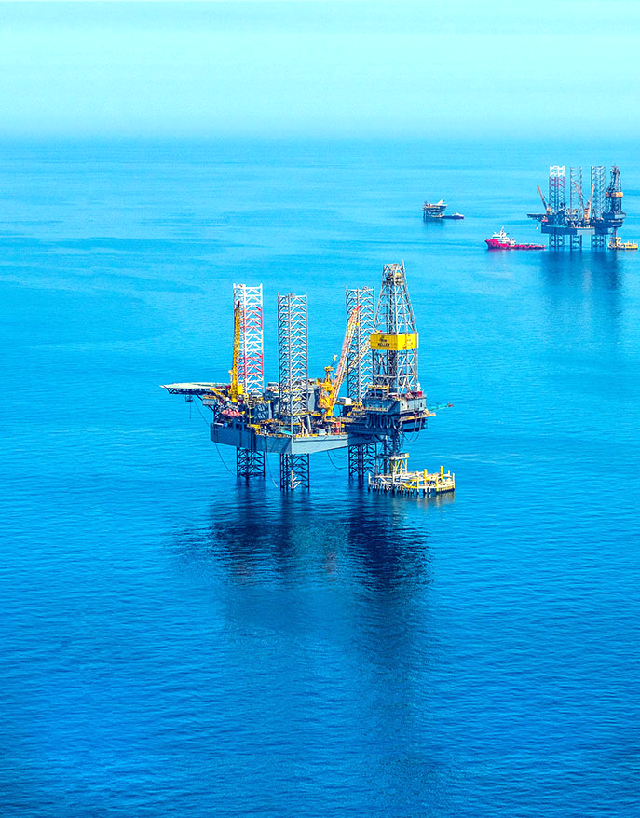

عنوان الصفحة, حجم الخط (32)
عنوان فرعي, حجم الخط (24)
عنوان فرعي , حجم الخط (18)
حجم النص (18) وريم ايبسوم دولار سيت أميت ,كونسيكتيتور أدايبايسكينج أليايت,سيت
أنكايديديونتيوت لابوري ات دولار ماجنا أليكيوا . يوت انيم أد مينيم فينايم,كيواس نوستريد
أكسير سيتاشن يللأمكو لابورأس نيسي يت أليكيوب أكس أيا كوممودو كونسيكيوات

Slide 7

Page title (32pt)
عنوان الصفحة, حجم الخط (32)
عنوان فرعي, حجم الخط (24)
عنوان فرعي , حجم الخط (18)
حجم النص (18) وريم ايبسوم دولار سيت أميت ,كونسيكتيتور أدايبايسكينج أليايت,سيت
أنكايديديونتيوت لابوري ات دولار ماجنا أليكيوا . يوت انيم أد مينيم فينايم,كيواس نوستريد
أكسير سيتاشن يللأمكو لابورأس نيسي يت أليكيوب أكس أيا كوممودو كونسيكيوات

Slide 8
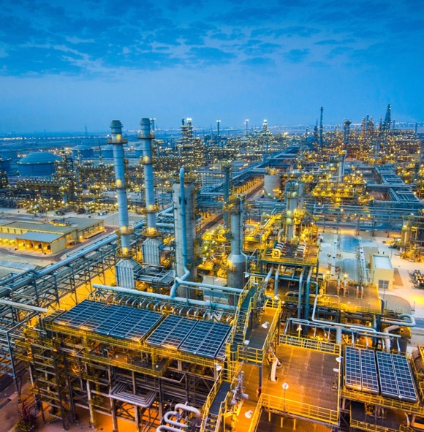
Page title (32pt)
عنوان الصفحة, حجم الخط (32)
عنوان فرعي, حجم الخط (24)
عنوان فرعي , حجم الخط (18)
حجم النص (18) وريم ايبسوم دولار سيت أميت ,كونسيكتيتور
أدايبايسكينج أليايت,سيت أنكايديديونتيوت لابوري ات دولار
ماجنا أليكيوا . يوت انيم أد مينيم فينايم,كيواس نوستريد
أكسير سيتاشن يللأمكو لابورأس نيسي يت أليكيوب أكس أيا كوممودو كونسيكيوات

Slide 9
عنوان الصفحة, حجم الخط (32)
عنوان فرعي, حجم الخط(24)
عنوان فرعي, حجم الخط (18)
حجم النص (18) وريم ايبسوم دولار سيت أميت ,كونسيكتيتور أدايبايسكينج أليايت,سيت أنكايديديونتيوت لابوري ات دولار ماجنا أليكيوا
يوت انيم أد مينيم فينايم,كيواس نوستريدأكسير سيتاشن يللأمكو لابورأس نيسي يت أليكيوب أكس أيا كوممودو كونسيكيوات أرشيتيكتو بيتاي فيتاي.
العنوان
  مستوى أول
    مستوى ثاني
      مستوى ثالث
        مستوى رابع
العنوان
  مستوى أول
    مستوى ثاني
      مستوى ثالث
        مستوى رابع
العنوان
  مستوى أول
    مستوى ثاني
      مستوى ثالث
        مستوى رابع

Slide 10
عنوان الصفحة, حجم الخط (32)
عنوان فرعي, حجم الخط(24)
عنوان فرعي, حجم الخط (18)
حجم النص (18) وريم ايبسوم دولار سيت أميت ,كونسيكتيتور
أدايبايسكينج أليايت,سيت أنكايديديونتيوت ات دولار ماجنا أليكيوا .
يوت انيم أد مينيم فينايم,كيواس نوستري
عنوان فرعي, حجم الخط (18)
حجم النص (18) وريم ايبسوم دولار سيت أميت ,كونسيكتيتور
أدايبايسكينج أليايت,سيت أنكايديديونتيوت ات دولار ماجنا أليكيوا .
يوت انيم أد مينيم فينايم,كيواس نوستري
العنوان
  مستوى أول
    مستوى ثاني
      مستوى ثالث
        مستوى رابع
العنوان
  مستوى أول
    مستوى ثاني
      مستوى ثالث
        مستوى رابع

Slide 11
عنوان الصفحة, حجم الخط (32)
عنوان فرعي, حجم الخط(24)
عنوان فرعي, حجم الخط (18)
حجم النص (18) وريم ايبسوم دولار سيت
أميت ,كونسيكتيتورأدايبايسكينج أليايت,
سيت أنكايديديونتيوت ات دولار ماجنا أليكيوا .
عنوان فرعي, حجم الخط (18)
حجم النص (18) وريم ايبسوم دولار سيت
أميت ,كونسيكتيتورأدايبايسكينج أليايت,
سيت أنكايديديونتيوت ات دولار ماجنا أليكيوا .
عنوان فرعي, حجم الخط (18)
حجم النص (18) وريم ايبسوم دولار سيت
أميت ,كونسيكتيتورأدايبايسكينج أليايت,
سيت أنكايديديونتيوت ات دولار ماجنا أليكيوا .
العنوان
  مستوى أول
    مستوى ثاني
      مستوى ثالث
        مستوى رابع
العنوان
  مستوى أول
    مستوى ثاني
      مستوى ثالث
        مستوى رابع
العنوان
  مستوى أول
    مستوى ثاني
      مستوى ثالث
        مستوى رابع

Slide 12
عنوان الصفحة, حجم الخط (32)
عنوان فرعي, حجم الخط(24)
عنوان فرعي, حجم الخط (18)
عنوان فرعي, حجم الخط (18)
  نقطة رئيسة
    نقطة فرعية
  نقطة رئيسة
    نقطة فرعية
  نقطة رئيسة
    نقطة فرعية
  نقطة رئيسة
    نقطة فرعية
  نقطة رئيسة
    نقطة فرعية
  نقطة رئيسة
    نقطة فرعية
  نقطة رئيسة
    نقطة فرعية
  نقطة رئيسة
    نقطة فرعية

Slide 13
عنوان الصفحة, حجم الخط (32)
عنوان فرعي, حجم الخط(24)
عنوان فرعي, حجم الخط (18)
عنوان فرعي, حجم الخط (18)
عنوان فرعي, حجم الخط (18)
  نقطة رئيسة
    نقطة فرعية
  نقطة رئيسة
    نقطة فرعية
  نقطة رئيسة
    نقطة فرعية
  نقطة رئيسة
    نقطة فرعية
  نقطة رئيسة
    نقطة فرعية
  نقطة رئيسة
    نقطة فرعية
  نقطة رئيسة
    نقطة فرعية
  نقطة رئيسة
    نقطة فرعية
  نقطة رئيسة
    نقطة فرعية
  نقطة رئيسة
    نقطة فرعية
  نقطة رئيسة
    نقطة فرعية
  نقطة رئيسة
    نقطة فرعية

Slide 14

عنوان جدول, الأعمال حجم الخط (38)
1. جدول أعمال, حجم الخط (20).
3. جدول أعمال, حجم الخط (20).
2. جدول أعمال, حجم الخط (20).
4. جدول أعمال, حجم الخط (20).
5. جدول أعمال, حجم الخط (20).
6. جدول أعمال, حجم الخط (20).

Slide 15
الفصل، عنوان رئيسي، حجم الخط (38)
الفصل، عنوان فرعي، حجم الخط (32)
01

Slide 16
الفصل، عنوان رئيسي، حجم الخط (38)
الفصل، عنوان فرعي، حجم الخط (32)
01

Slide 17
الفصل، عنوان رئيسي، حجم الخط (38)
الفصل، عنوان فرعي، حجم الخط (32)
01

Slide 18
الفصل، عنوان رئيسي، حجم الخط (38)
الفصل، عنوان فرعي، حجم الخط (32)
01

Slide 19
الفصل، عنوان رئيسي، حجم الخط (38)
الفصل، عنوان فرعي، حجم الخط (32)
01

Slide 20
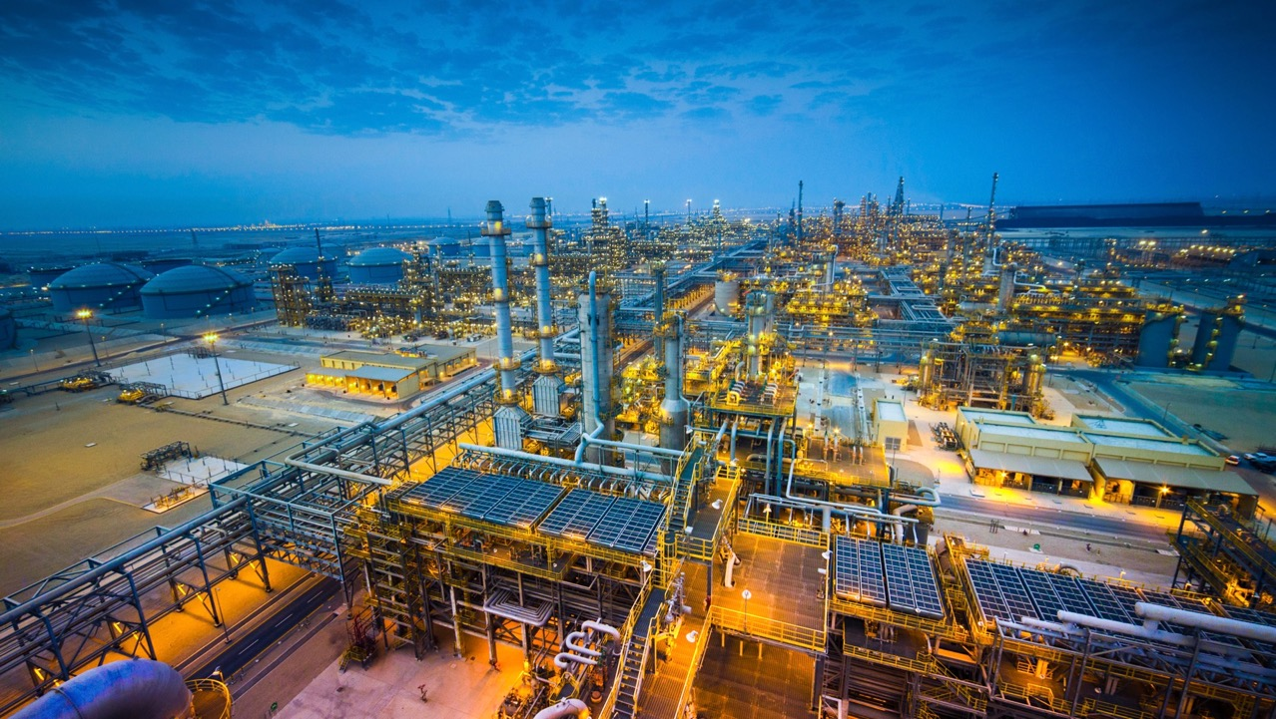
حجم النص (18) وريم ايبسوم دولار سيت أميت ,كونسيكتيتور
أدايبايسكينج أليايت,سيت أنكايديديونتيوت ات دولار ماجنا أليكيوا.
يوت انيم أد مينيم فينايم,كيواس نوستري
عنوان الصفحة, حجم الخط (32)
عنوان فرعي, حجم الخط(24)

Slide 21
عنوان الصفحة, حجم الخط (32)
عنوان فرعي, حجم الخط(24)
4
6
2
5
7
3
10
11
1
8
9

Slide 22
الرسومات البيانية
رسومات توضيحية وبيانية
2010
2009
2008
2007
حجم النص (18) وريم ايبسوم دولار سيت أميت ,كونسيكتيتور
أدايبايسكينج أليايت,سيت أنكايديديونتيوت لابوري ات دولار ماجنا أليكيوا . يوت انيم أد مينيم فينايم,كيواس نوستريد أكسير سيتاشن يللأمكو لابورأس نيسي يت أليكيوب أكس أيا كوممودو كونسيكيوات

Slide 23
الرسومات البيانية
رسومات توضيحية وبيانية
نص
نص
نص
نص
نص
حجم النص (18) وريم ايبسوم دولار سيت أميت ,كونسيكتيتور
أدايبايسكينج أليايت,سيت أنكايديديونتيوت لابوري ات دولار ماجنا أليكيوا . يوت انيم أد مينيم فينايم,كيواس نوستريد أكسير سيتاشن يللأمكو لابورأس نيسي يت أليكيوب أكس أيا كوممودو كونسيكيوات

Slide 24
الرسومات البيانية
رسومات توضيحية وبيانية
نص
نص
نص
نص
نص
نص
نص
نص
نص
نص
نص

Slide 25
الرسومات البيانية
رسومات توضيحية وبيانية
حجم النص (18) وريم ايبسوم دولار سيت أميت ,كونسيكتيتور
أدايبايسكينج أليايت,سيت أنكايديديونتيوت لابوري ات دولار ماجنا أليكيوا . يوت انيم أد مينيم فينايم,كيواس نوستريد أكسير سيتاشن يللأمكو لابورأس نيسي يت أليكيوب أكس أيا كوممودو كونسيكيوات

Slide 26
كندا
2001
البرازيل
269
فنزويلا
1119
الرسومات البيانية
روسيا
305
رسومات توضيحية وبيانية
كولومبيا
286
نيجيريا
769
حجم النص (18) وريم ايبسوم دولار سيت أميت ,كونسيكتيتور
أدايبايسكينج أليايت,سيت أنكايديديونتيوت لابوري ات دولار ماجنا أليكيوا . يوت انيم أد مينيم فينايم,كيواس نوستريد أكسير سيتاشن يللأمكو لابورأس نيسي يت أليكيوب أكس أيا كوممودو كونسيكيوات
العراق
374
المملكة العربية السعودية
902
الكويت
435
المكسيك
1099

Slide 27
الرسومات البيانية
رسومات توضيحية وبيانية
حجم النص (18) وريم ايبسوم دولار سيت أميت ,كونسيكتيتور
أدايبايسكينج أليايت,سيت أنكايديديونتيوت لابوري ات دولار ماجنا أليكيوا . يوت انيم أد مينيم فينايم,كيواس نوستريد أكسير سيتاشن يللأمكو لابورأس نيسي يت أليكيوب أكس أيا كوممودو كونسيكيوات

Slide 28
الرسومات البيانية
رسومات توضيحية وبيانية
حجم النص (18) وريم ايبسوم دولار سيت أميت ,كونسيكتيتور
أدايبايسكينج أليايت,سيت أنكايديديونتيوت لابوري ات دولار ماجنا أليكيوا . يوت انيم أد مينيم فينايم,كيواس نوستريد أكسير سيتاشن يللأمكو لابورأس نيسي يت أليكيوب أكس أيا كوممودو كونسيكيوات

Slide 29
الرسومات البيانية
رسومات توضيحية وبيانية
حجم النص (18) وريم ايبسوم دولار سيت أميت ,كونسيكتيتور
أدايبايسكينج أليايت,سيت أنكايديديونتيوت لابوري ات دولار ماجنا أليكيوا . يوت انيم أد مينيم فينايم,كيواس نوستريد أكسير سيتاشن يللأمكو لابورأس نيسي يت أليكيوب أكس أيا كوممودو كونسيكيوات

Slide 30
جدول البيانات التوضيحية
القسم | القسم | القسم | القسم | القسم | القسم | القسم | القسم
100 | 100 | 100 | 100 | 100 | 100 | 100 | 100
100 | 100 | 100 | 100 | 100 | 100 | 100 | 100
100 | 100 | 100 | 100 | 100 | 100 | 100 | 100
100 | 100 | 100 | 100 | 100 | 100 | 100 | 100
100 | 100 | 100 | 100 | 100 | 100 | 100 | 100

Slide 31
الرسومات البيانية
رسومات توضيحية وبيانية
33%
زياده في عدد الموظفين
على السنه الماضية
11%
الزياده عدد الموظفين
خلال سنه

Slide 32
الرسومات البيانية
رسومات توضيحية وبيانية
حجم النص (18) وريم ايبسوم دولار سيت أميت ,كونسيكتيتور
أدايبايسكينج أليايت,سيت أنكايديديونتيوت لابوري ات دولار ماجنا أليكيوا . يوت انيم أد مينيم فينايم,كيواس نوستريد أكسير سيتاشن يللأمكو لابورأس نيسي يت أليكيوب أكس أيا كوممودو كونسيكيوات

Slide 33
الرسومات البيانية
رسومات توضيحية وبيانية
حجم النص (18) وريم ايبسوم دولار سيت أميت ,كونسيكتيتور
أدايبايسكينج أليايت,سيت أنكايديديونتيوت لابوري ات دولار ماجنا أليكيوا . يوت انيم أد مينيم فينايم,كيواس نوستريد أكسير سيتاشن يللأمكو لابورأس نيسي يت أليكيوب أكس أيا كوممودو كونسيكيوات

Slide 34
الرسومات البيانية
جدول
عنوان الجدول, حجم النص(16) | عنوان الجدول, حجم النص(16) | عنوان الجدول, حجم النص(16)
محتوى الجدول, حجم النص (16) | محتوى الجدول, حجم النص (16) | محتوى الجدول, حجم النص (16) | محتوى الجدول, حجم النص (16)
محتوى الجدول, حجم النص (16) | محتوى الجدول, حجم النص (16) | محتوى الجدول, حجم النص (16) | محتوى الجدول, حجم النص (16)
محتوى الجدول, حجم النص (16) | محتوى الجدول, حجم النص (16) | محتوى الجدول, حجم النص (16) | محتوى الجدول, حجم النص (16)
محتوى الجدول, حجم النص (16) | محتوى الجدول, حجم النص (16) | محتوى الجدول, حجم النص (16) | محتوى الجدول, حجم النص (16)
محتوى الجدول, حجم النص (16) | محتوى الجدول, حجم النص (16) | محتوى الجدول, حجم النص (16) | محتوى الجدول, حجم النص (16)
محتوى الجدول, حجم النص (16) | محتوى الجدول, حجم النص (16) | محتوى الجدول, حجم النص (16) | محتوى الجدول, حجم النص (16)
محتوى الجدول, حجم النص (16) | محتوى الجدول, حجم النص (16) | محتوى الجدول, حجم النص (16) | محتوى الجدول, حجم النص (16)
محتوى الجدول, حجم النص (16) | محتوى الجدول, حجم النص (16) | محتوى الجدول, حجم النص (16) | محتوى الجدول, حجم النص (16)
محتوى الجدول, حجم النص (16) | محتوى الجدول, حجم النص (16) | محتوى الجدول, حجم النص (16) | محتوى الجدول, حجم النص (16)
محتوى الجدول, حجم النص (16) | محتوى الجدول, حجم النص (16) | محتوى الجدول, حجم النص (16) | محتوى الجدول, حجم النص (16)

Slide 38




























































































Slide 39






























































































Slide 40
ملاحظة:
تصفح المزيد من خيارات الرسومات والصور:
Presentation-Addon - Aramco (sapublichosting.com)

